Slide 1

行业认识与职业规划——
课堂讨论题
主讲人：李江涛
2026年春季学期

Slide 2
课堂讨论题
题目：AI和机器人发展对本行业和(你)未来职业规划的影响
时间：2026年3月17日；形式：课堂个人PPT汇报
说明：对未来职业规划的影响，以本行业为主，亦可更广泛
可使用AI查询资料，但需有自己的思考（以免PPT重复）
可使用AI制作PPT，但需区分标注自己和AI的工作/贡献

Slide 3
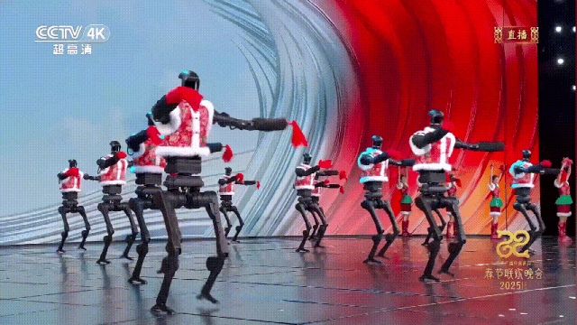
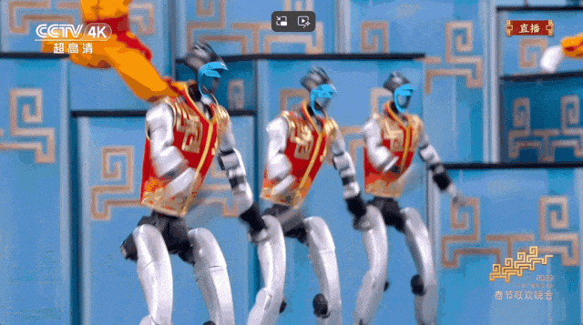

Slide 4
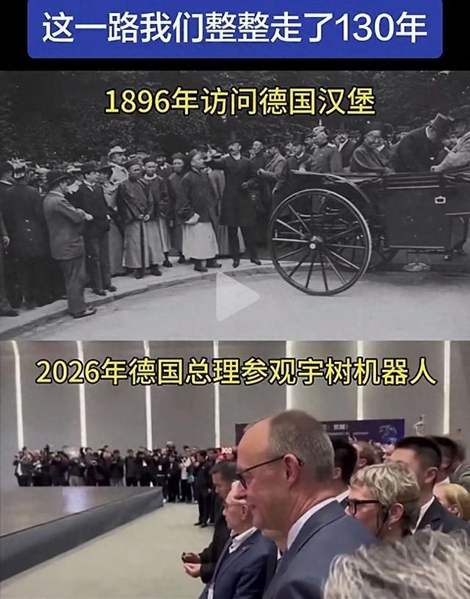

Slide 5
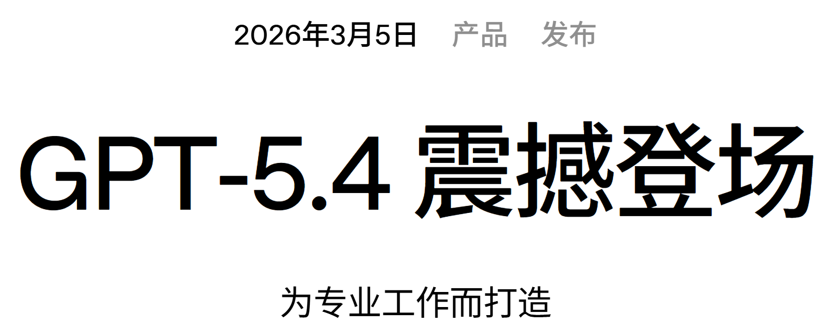
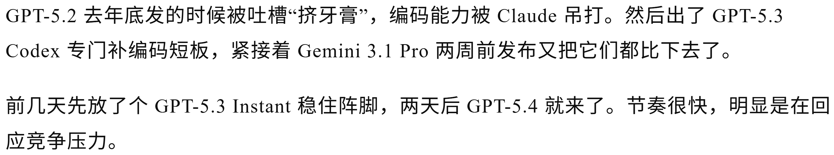
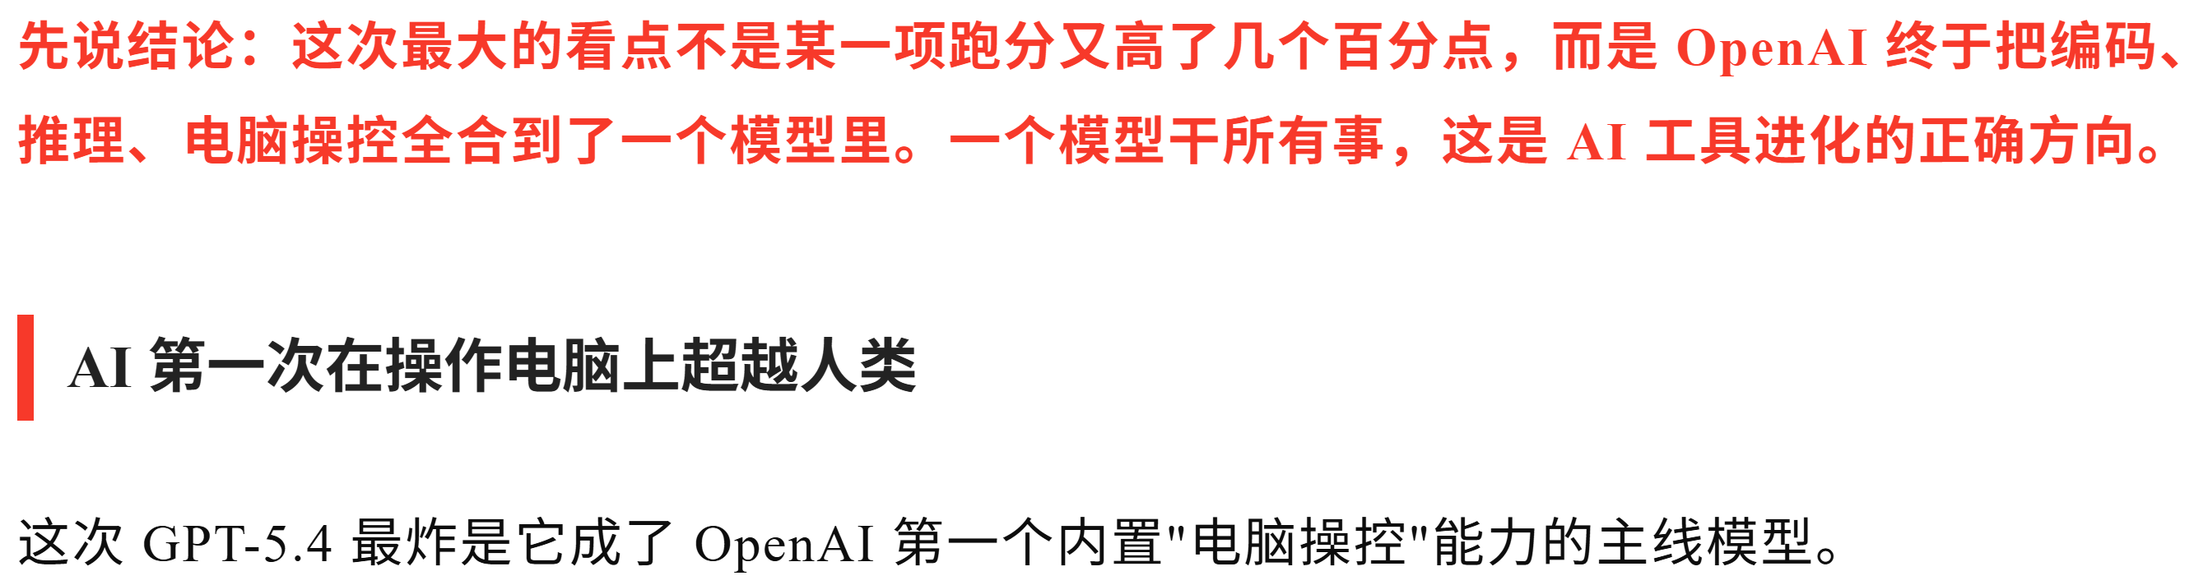
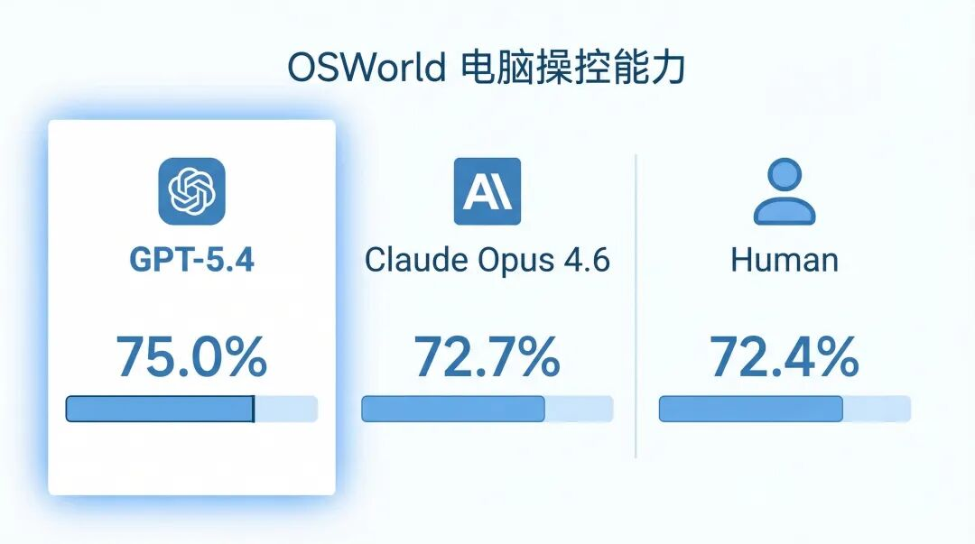
https://openai.com/zh-Hans-CN/index/introducing-gpt-5-4/
https://mp.weixin.qq.com/s/aAqtWJR0k7FV3LKNU5p7GA
https://mp.weixin.qq.com/s/6q1A61TAoiQeegB8CzZ0XA

Slide 6
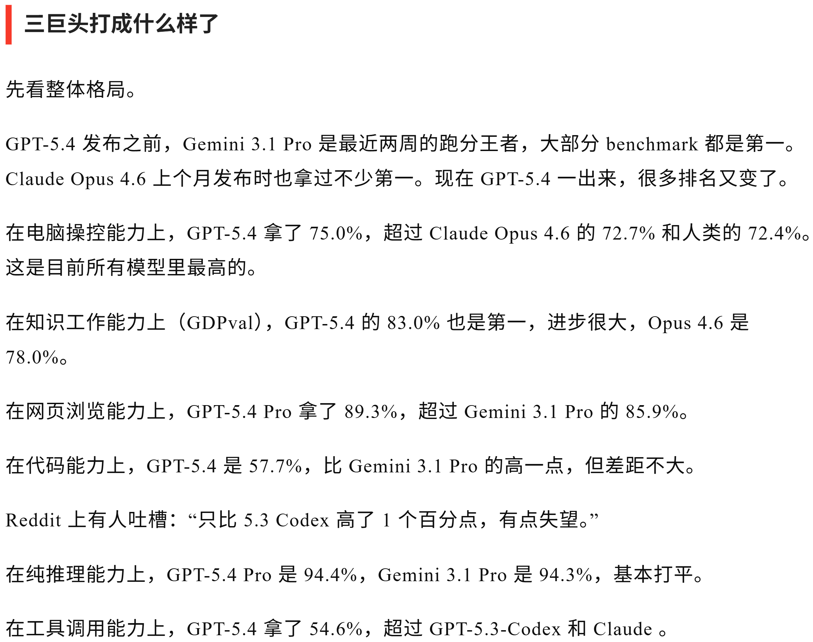

Slide 7
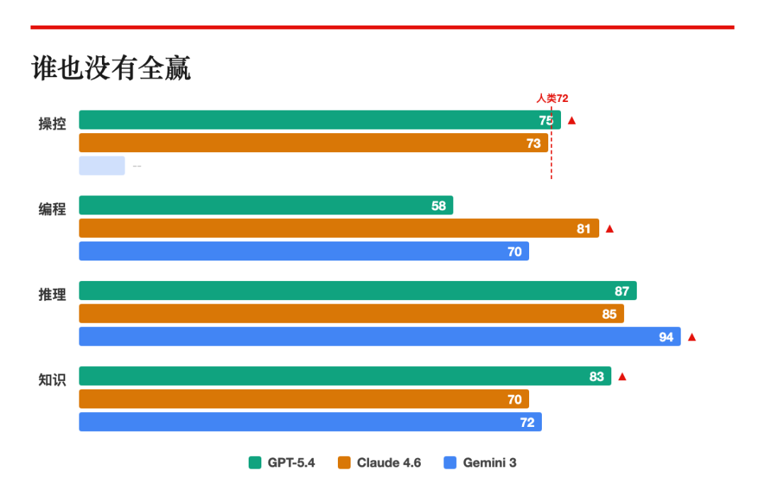

Slide 8
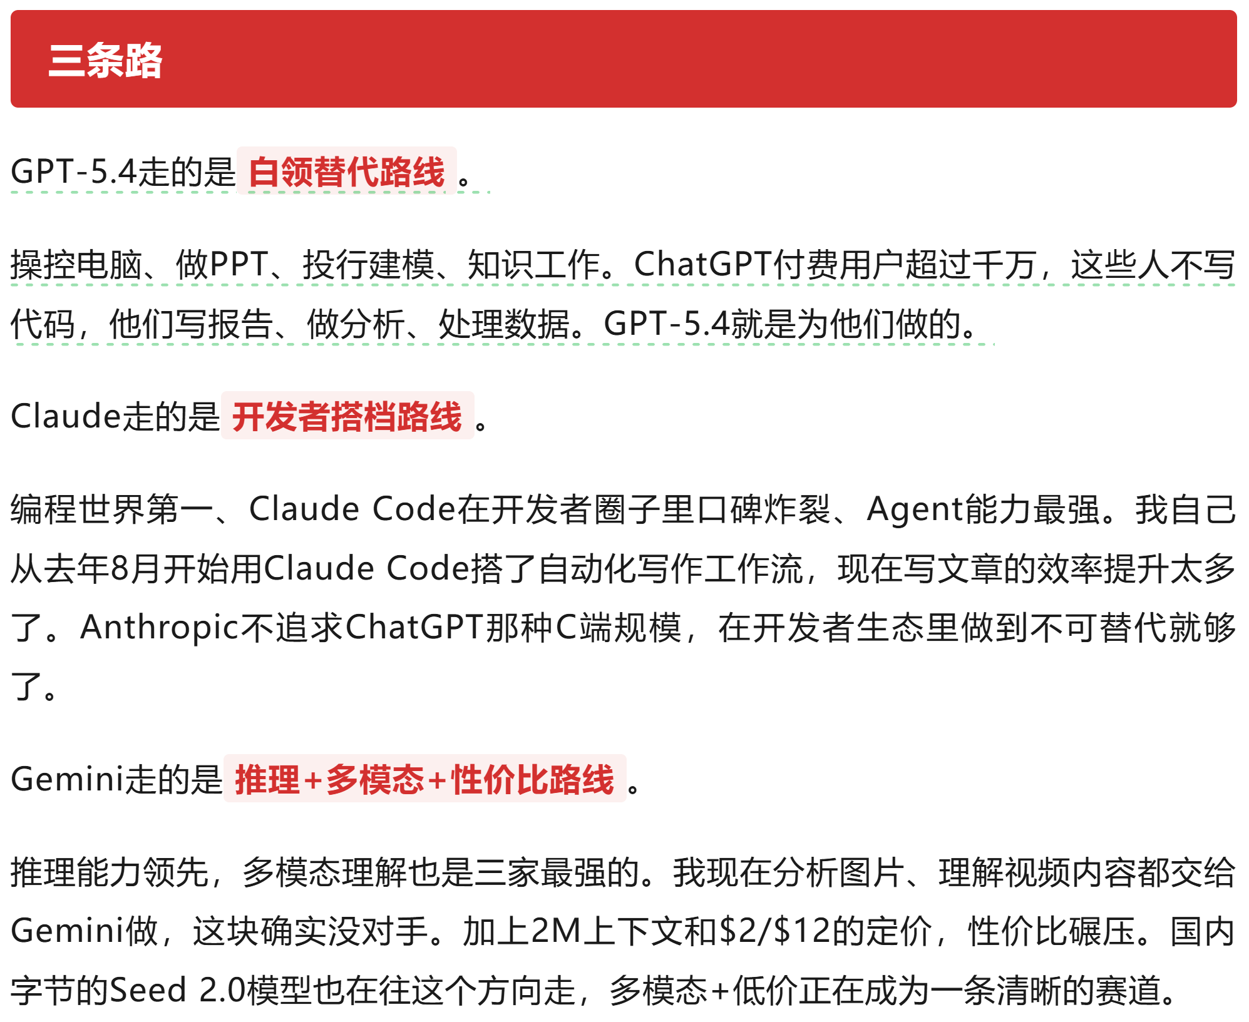

Slide 9
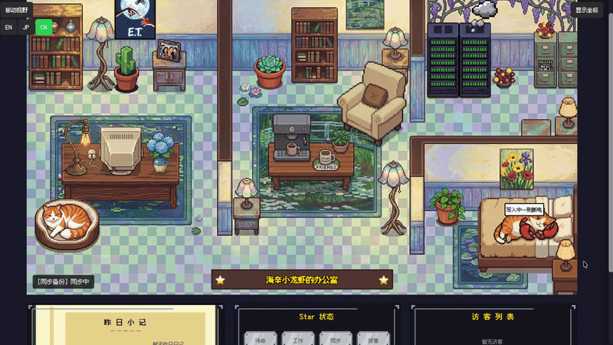
OpenClaw
https://mp.weixin.qq.com/s/XzpHpap9GH68haSx0OqYeQ

Slide 10
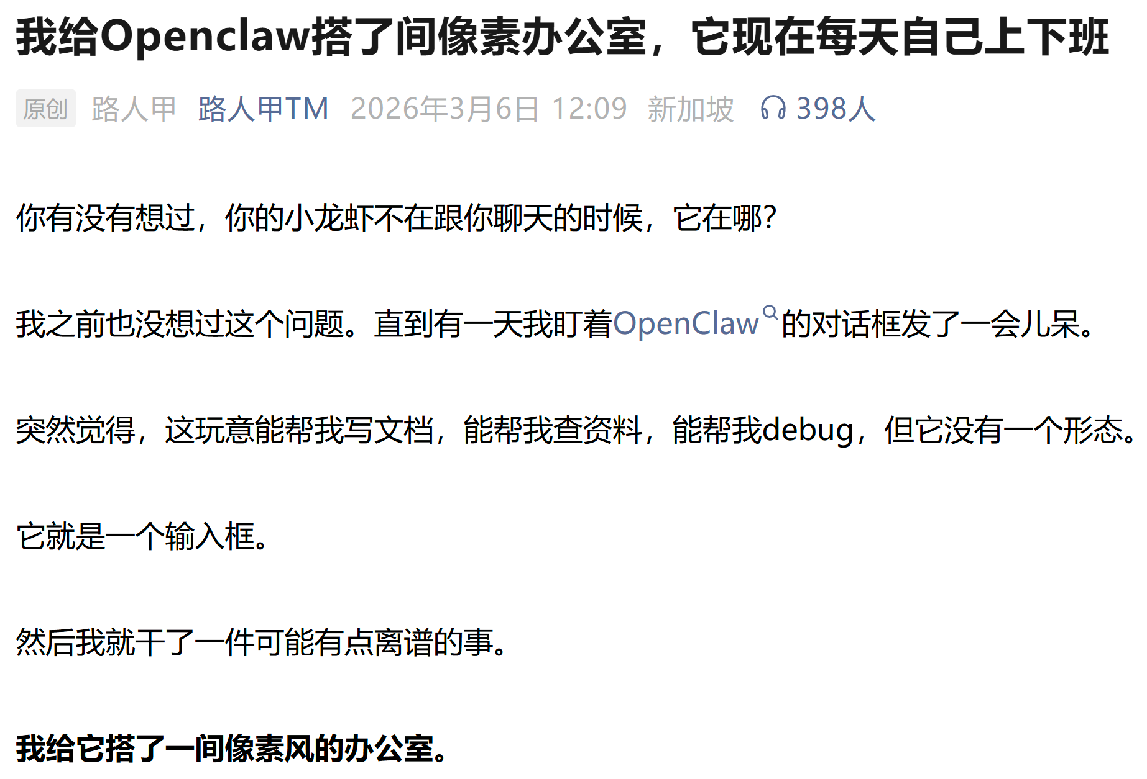
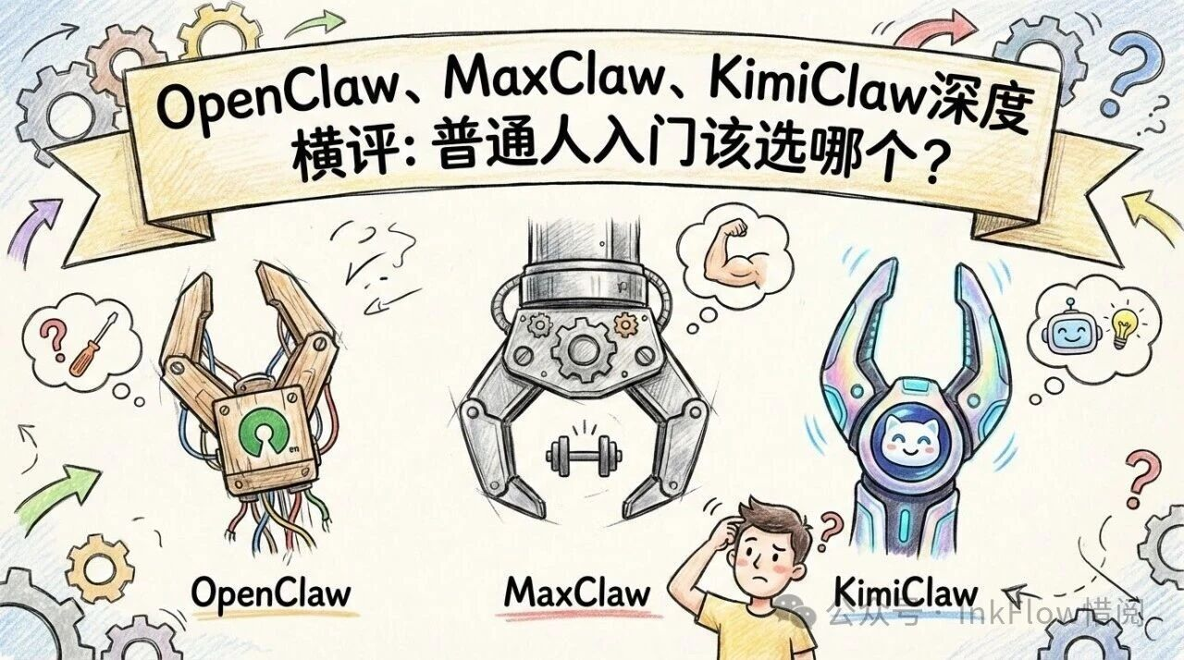
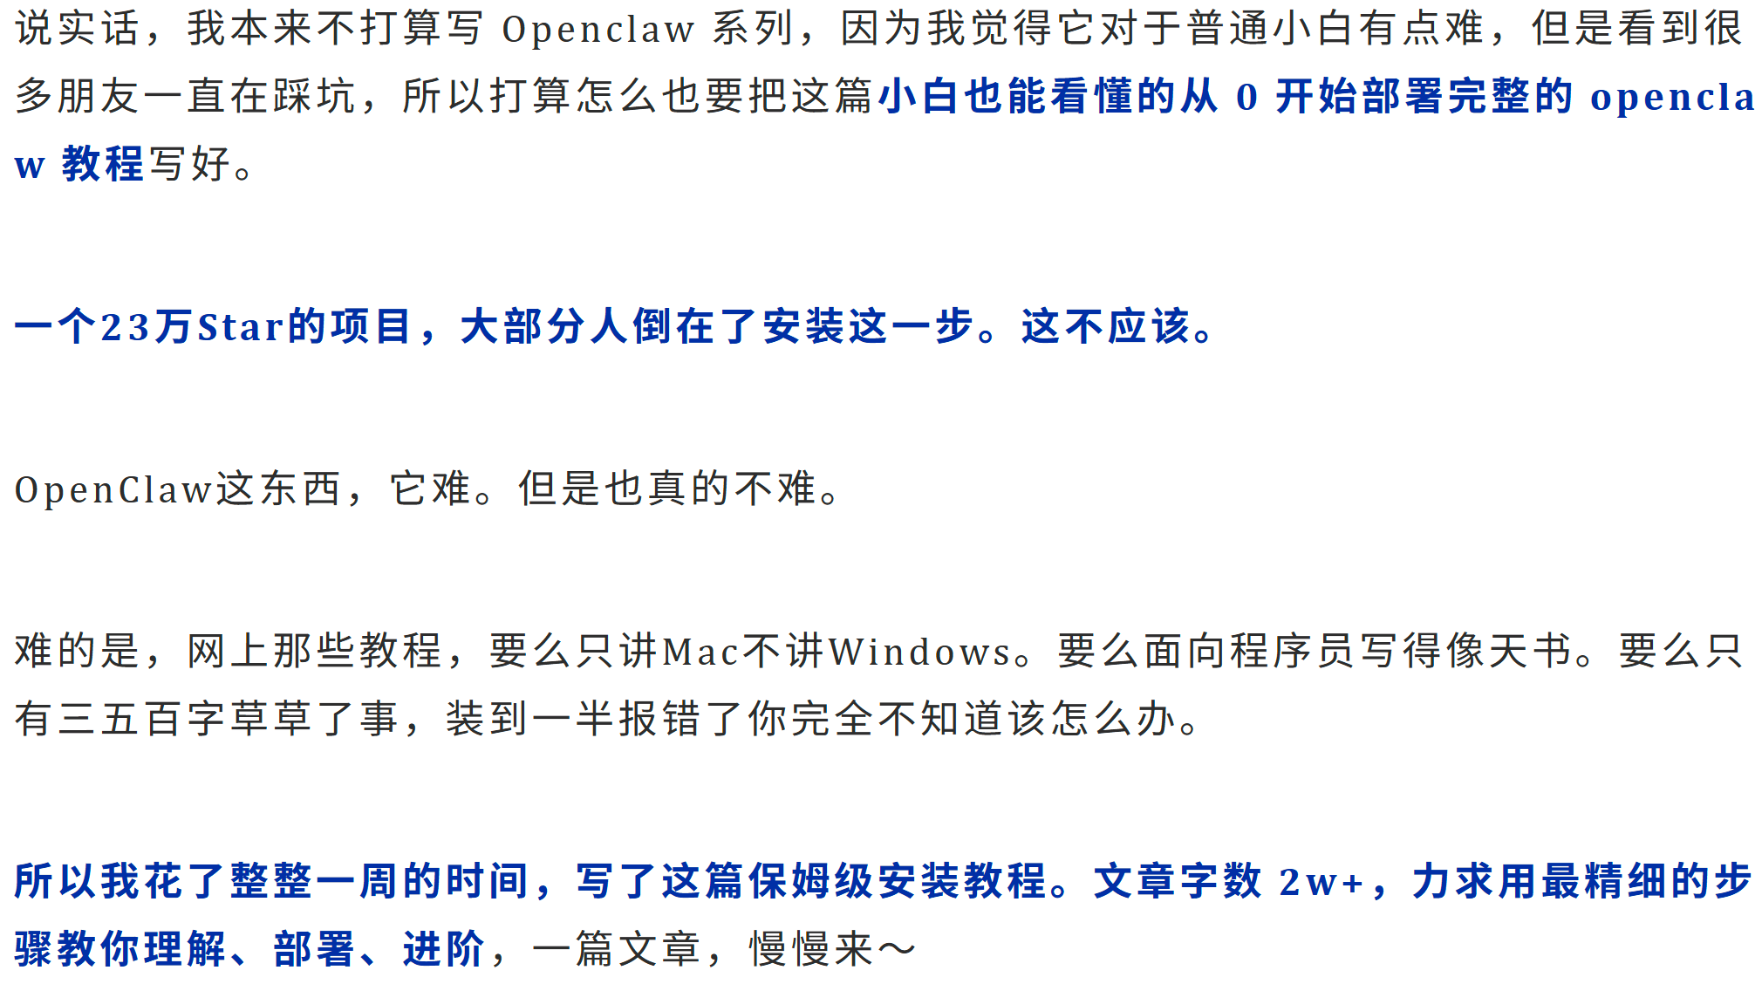
https://mp.weixin.qq.com/s/aOL5BOI4tbVkwYKKBUHCWw
https://mp.weixin.qq.com/s/s4zCjnhZ-qBB_hSI3hfxhg
https://mp.weixin.qq.com/s/XzpHpap9GH68haSx0OqYeQ

